Slide 1





Giáo án điện tử
MÔN TIN HỌC
LỚP 5
GV: Vũ Thị Dịu

Slide 2


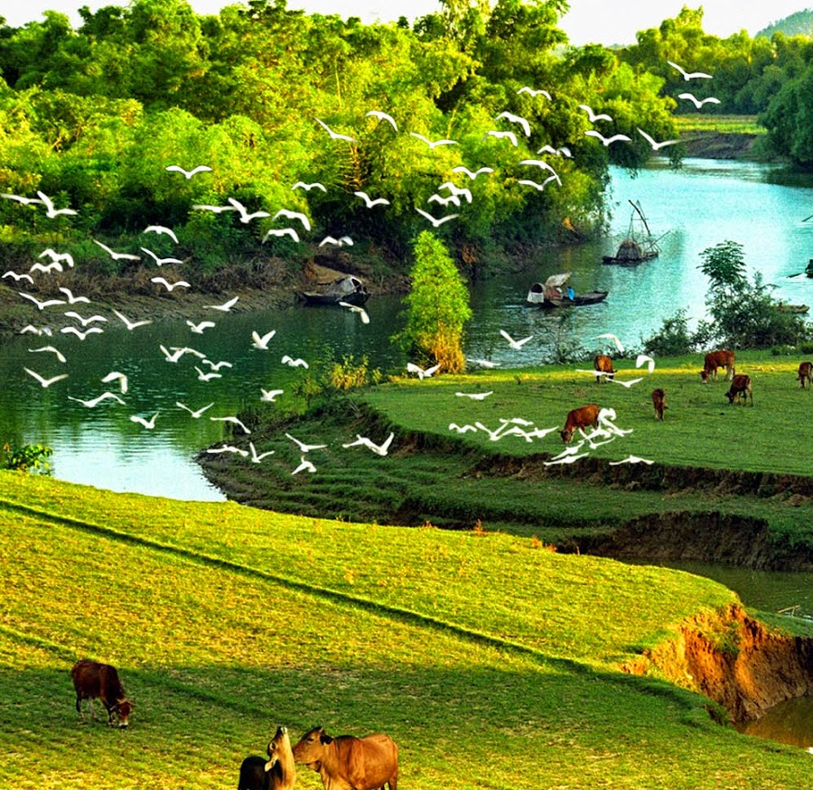








Thư viện Tiểu học
ĐÁP ÁN

Slide 3




Câu 1: Trong phần mềm Powerpoint, để chèn ảnh vào bài trình chiếu, em chọn nút lệnh nào trong thẻ Insert?
A
Ôi ! Sai rồi
!!!
B
Ôi ! Sai rồi
!!!
C
Ôi ! Sai rồi
!!!
D
Giỏi quá ^^
Cả 3 đáp án trên

Slide 4



Câu 2: Để chèn video vào bài trình chiếu, em chọn nút lệnh nào trong thẻ Insert?
A
Ôi ! Sai rồi
!!!
B
Ôi ! Sai rồi
!!!
D
Ôi ! Sai rồi
!!!
C
Giỏi quá ^^

Slide 5
Câu 3: Để chèn âm thanh vào bài trình chiếu, em chọn nút lệnh nào trong thẻ Insert?
A
B
Ôi ! Sai rồi
!!!
Giỏi quá ^^
C
Ôi ! Sai rồi
!!!
D
Ôi ! Sai rồi
!!!

Slide 6
Câu 4: Để tạo hiệu ứng trong phần mềm Powerpoint, em chọn thẻ nào?
A
Ôi ! Sai rồi
!!!
B
Giỏi quá ^^
C
Ôi ! Sai rồi
!!!
D
Ôi ! Sai rồi
!!!
Chơi tiếp
Notes:
Trò chơi

Slide 7
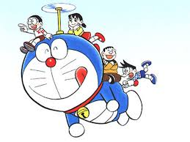


Chủ đề III
THIẾT KẾ BÀI TRÌNH CHIẾU
Bài 6: Thực hành tổng hợp

Slide 8
Mục tiêu
- Ôn lại các kiến thức đã học về thiết kế bài trình chiếu.
- Sử dụng bài trình chiếu để giới thiệu về đất nước, quê hương em

Slide 9

A. Hoạt động cơ bản
Chủ đề bài trình chiếu là gì?
Nội dung từng trang là gì?
Mỗi trang cần đảm bảo những yêu cầu gì?
1. Trang đầu tiên giới thiệu về đất nước.

Slide 10
Bài trình chiếu chủ đề “Quê hương, đất nước em”
Trang 1: Giới thiệu về đất nước
Trang 2: Giới thiệu về Thủ đô Hà Nội
Trang 3: Giới thiệu thành phố Huế
Trang 4: Giới thiệu về biển đảo
Trang 5: Giới thiệu về tỉnh, thành phố khác

Slide 11
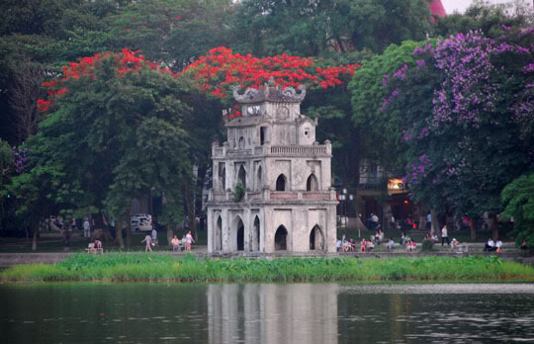
THÁP RÙA – HOÀN KIẾM HÀ NỘI

Slide 12
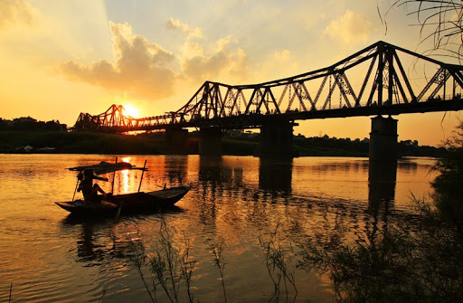
CẦU LONG BIÊN

Slide 13
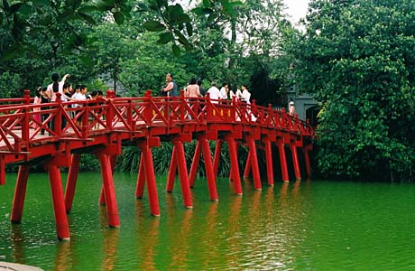
CẦU THÊ HÚC HÀ NỘI

Slide 14
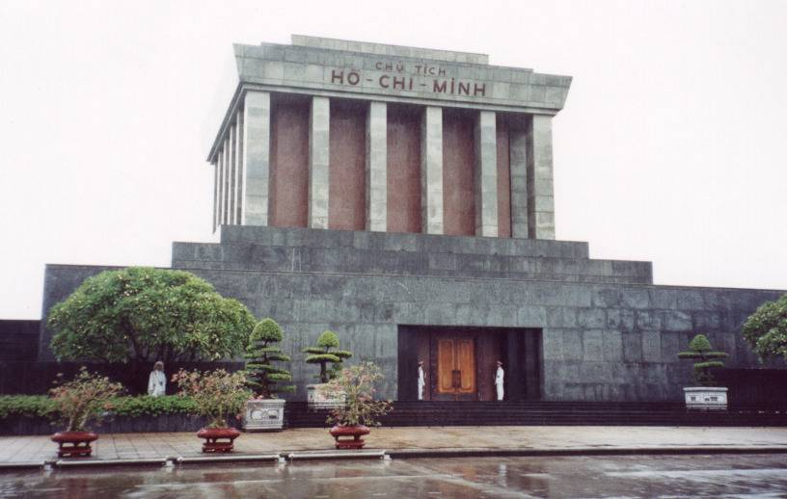
LĂNG BÁC

Slide 15
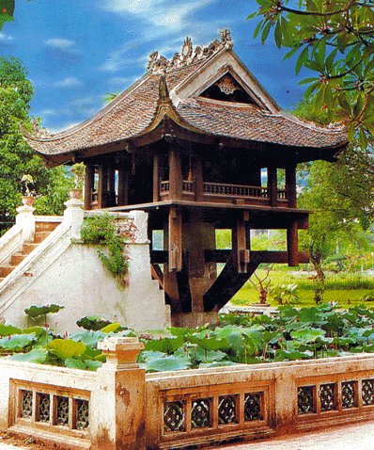
CHÙA MỘT CỘT

Slide 16
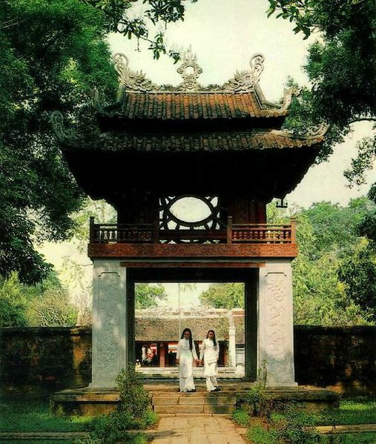
VĂN MIẾU QUỐC TỬ GIÁM

Slide 17
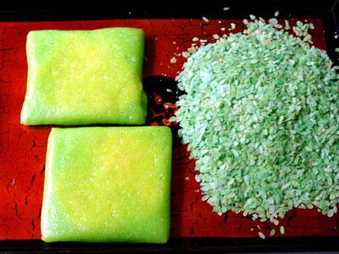
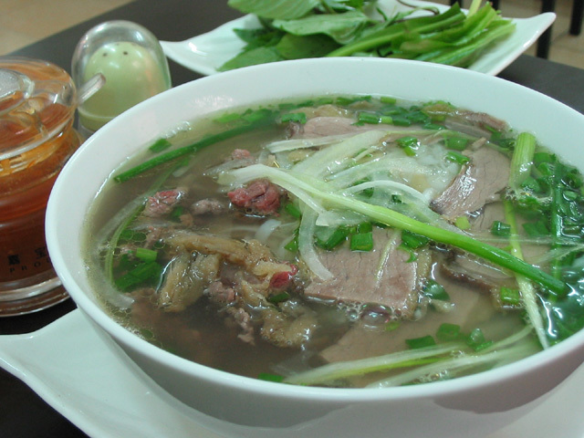
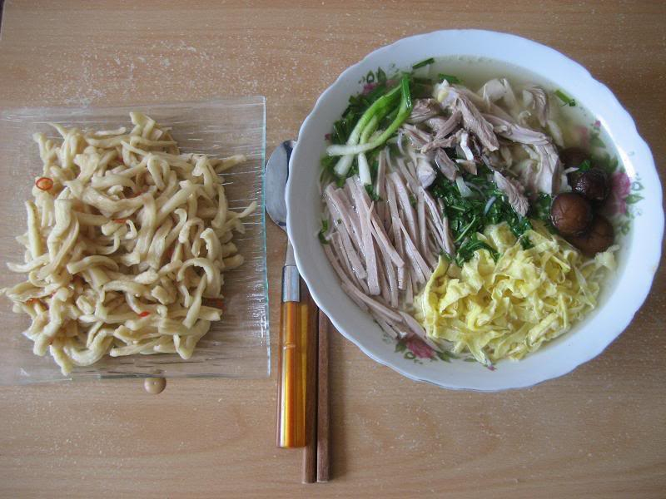
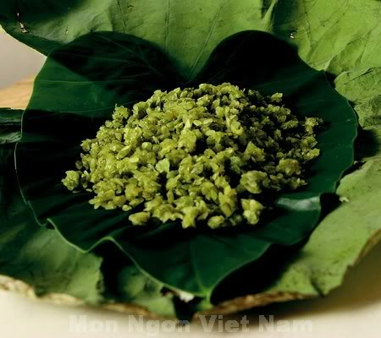
CÁC MÓN ĂN ĐẶC SẢN CỦA HÀ NỘI
Phở Hà Nội
Bánh cốm
Bún thang
Cốm làng vòng

Slide 18

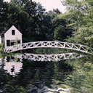
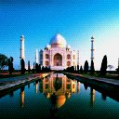
Đâu là danh lam thắng cảnh của Hà Nội?

Slide 19
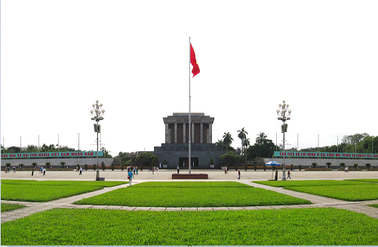
Quảng trường Ba Đình

Slide 20

Yêu cầu bài trình chiếu chủ đề “Quê hương, đất nước em”
- Có chèn ảnh, nội dung minh họa.
- Tạo hiệu ứng xuất hiện cho phần văn bản, tranh.
- Có ít nhất 5 silde.
Khuyến khích
- Sử dụng hiệu ứng chuyển động.
- Chèn âm thanh, video minh họa.

Slide 21
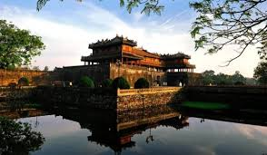
ĐẠI NỘI HUẾ

Slide 22
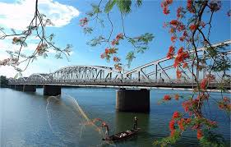
CẦU TRÀNG TIỀN

Slide 23
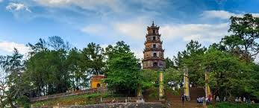
CHÙA THIÊN MỤ

Slide 24
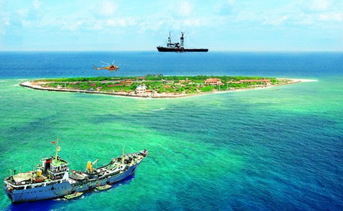
ĐẢO TRƯỜNG SA, HOÀNG SA

Slide 25


Slide 26

Chúc các con
chăm ngoan – học giỏi!

